Slide 1
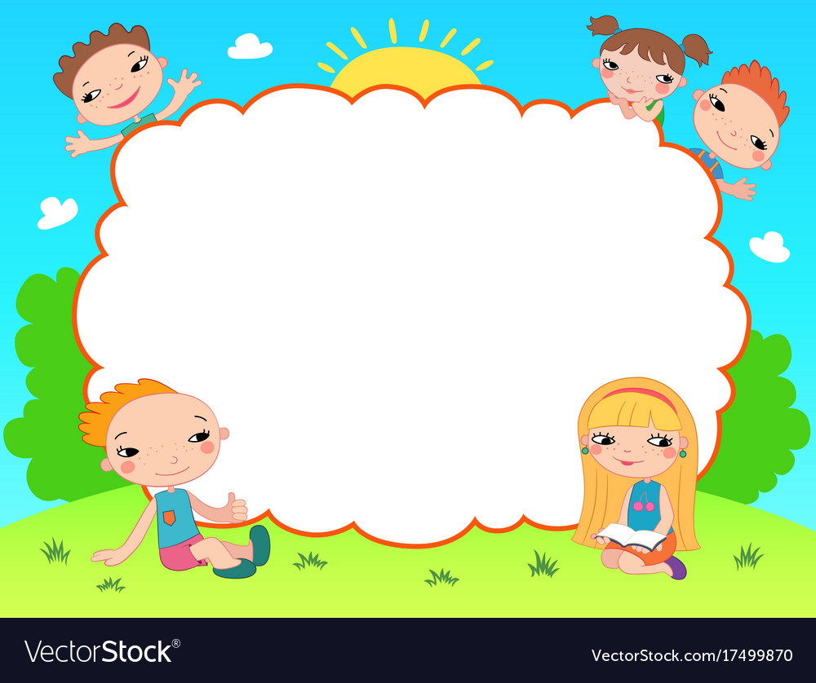
TRƯỜNG TIỂU HỌC NGỌC LÂM
MÔN TIẾNG VIỆT LỚP 3
Phân môn: Tập đọc – Kể chuyện
Tuần 2
GV: NGUYỄN LAN PHƯƠNG
Notes:
Bài giảng thiết kế bởi: Hương Thảo - tranthao121006@gmail.com

Slide 2
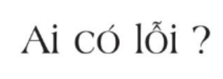
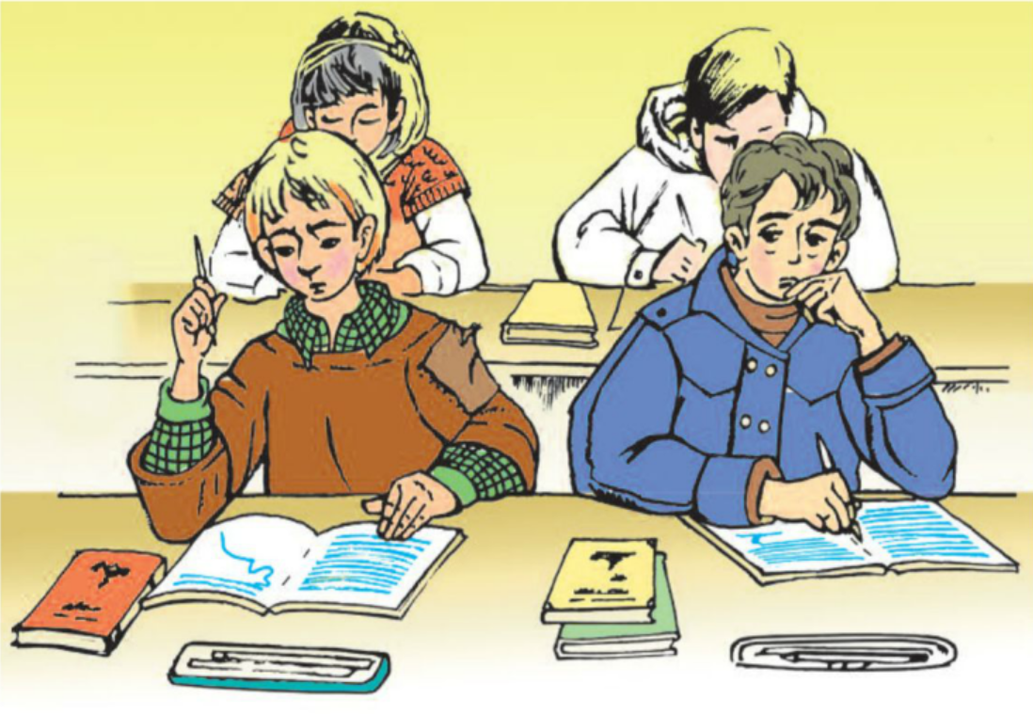

Slide 3
MỤC TIÊU
1
Đọc trôi chảy toàn bài và bước đầu biết đọc phân biệt lời của từng nhân vật.
2
Dựa vào tranh kể lại câu chuyện.
3
Hiểu nội dung và ý nghĩa câu chuyện.

Slide 4
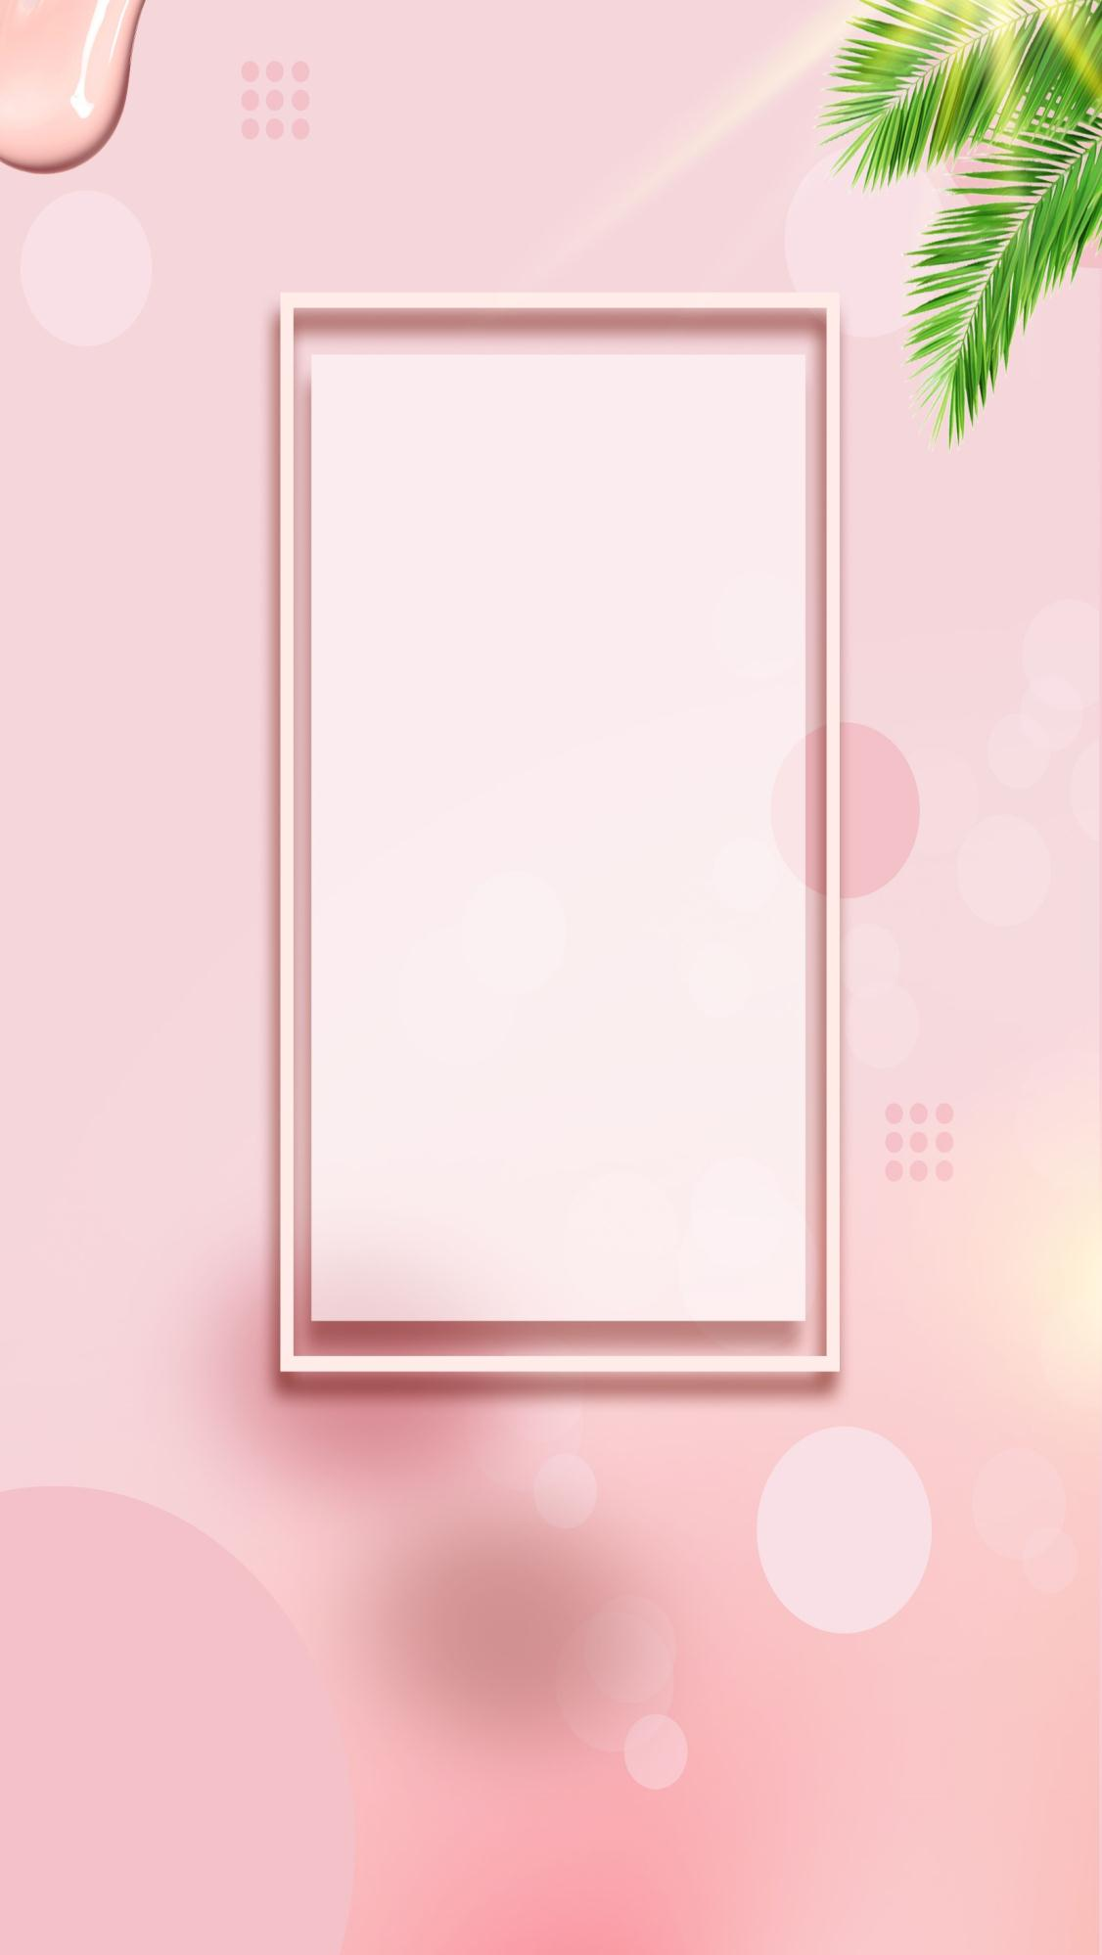

1
HOẠT ĐỘNG 1:
Luyện đọc

Slide 5
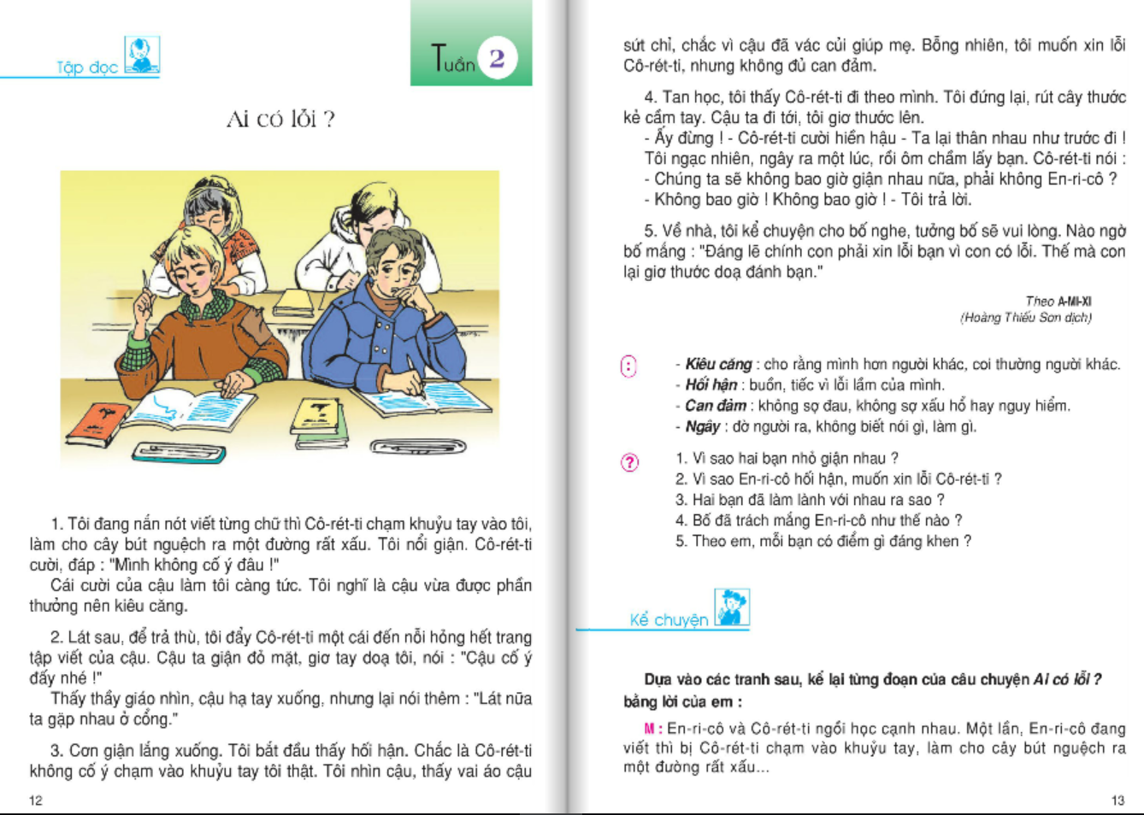

Slide 6
Ai có lỗi?
1. Tôi đang viết từng chữ thì chạm vào tôi, làm cho cây bút nguệch ra một đường rất xấu. Tôi . cười, đáp: "Mình không cố ý đâu!"
Cái cười của cậu làm tôi càng tức. Tôi nghĩ là cậu vừa được phần thưởng nên kiêu căng.
2. Lát sau, để trả thù, tôi đẩy một cái đến nỗi hỏng hết trang tập viết của cậu. Cậu ta giận đỏ mặt, giơ tay dọa tôi, nói: "Cậu cố ý đấy nhé!"
Thấy thầy giáo nhìn, cậu hạ tay xuống, nhưng lại nói thêm: "Lát nữa ta gặp nhau ở cổng."
3. Cơn giận lắng xuống. Tôi bắt đầu thấy hối hận. Chắc là không cố ý chạm vào khuỷu tay tôi thật. Tôi nhìn cậu, thấy vai áo cậu sứt chỉ, chắc vì cậu đã vác củi giúp mẹ. Bỗng nhiên, tôi muốn xin lỗi nhưng không đủ can đảm.
4. Tan học, tôi thấy đi theo mình. Tôi đứng lại, rút cây thước kẻ cầm tay. Cậu ta đi tới, tôi giơ thước lên.
- Ấy đừng! - Cô-rét-ti cười hiền hậu - Ta lại thân nhau như trước đi!
Tôi ngạc nhiên, ngây ra một lúc, rồi ôm chầm lấy bạn. nói:
- Chúng ta sẽ không bao giờ giận nhau nữa, phải không ?
- Không bao giờ! Không bao giờ! - Tôi trả lời.
5. Về nhà, tôi kể chuyện cho bố mẹ nghe, tưởng bố sẽ vui lòng. Nào ngờ bố mắng: “Đáng lẽ chính con phải xin lỗi bạn vì con có lỗi. Thế mà con lại giơ thước dọa đánh bạn”.
Theo A-MI-XI
(Hoàng Thiếu Sơn dịch)
nắn nót
Cô-rét-ti
khuỷu tay
nổi giận
Cô-rét-ti
Cô-rét-ti
Cô-rét-ti
Cô-rét-ti,
Cô-rét-ti
Cô-rét-ti
En-ri-cô

Slide 7
Luyện đọc từ khó:
Cô-rét-ti
En-ri-cô
nắn nót
nổi giận
khuỷu tay

Slide 8

Đọc nối tiếp câu:

Slide 10
Đoạn 1
1.
Tôi nổi giận.
Cô-rét-ti cười, đáp: "Mình không cố ý đâu!“
Cái cười của cậu làm tôi càng tức. Tôi nghĩ là cậu vừa được phần thưởng nên .
Tôi đang nắn nót viết từng chữ thì Cô-rét-ti chạm khuỷu tay vào tôi, làm cho cây bút nguệch ra một đường rất xấu.
kiêu căng
kiêu căng: cho rằng mình hơn người khác, coi thường người khác.

Slide 11
Đoạn 2
2. Lát sau, để trả thù, tôi đẩy Cô-rét-ti một cái đến nỗi hỏng hết trang tập viết của cậu. Cậu ta giận đỏ mặt, giơ tay dọa tôi, nói: "Cậu cố ý đấy nhé!"
Thấy thầy giáo nhìn, cậu hạ tay xuống, nhưng lại nói thêm: "Lát nữa ta gặp nhau ở cổng."

Slide 12
Đoạn 3
3. Cơn giận lắng xuống. Tôi bắt đầu . Chắc là Cô-rét-ti không cố ý chạm vào khuỷu tay tôi thật. Tôi nhìn cậu, thấy vai áo cậu sứt chỉ, chắc vì cậu đã vác củi giúp mẹ. Bỗng nhiên, tôi muốn xin lỗi Cô-rét-ti, nhưng không đủ
hối hận
can đảm.
hối hận: buồn, tiếc vì lỗi lầm của mình.
can đảm: không sợ đau, không sợ xấu hổ hay nguy hiểm.

Slide 13
Đoạn 4
4. Tan học, tôi thấy Cô-rét-ti đi theo mình. Tôi đứng lại, rút cây thước kẻ cầm tay. Cậu ta đi tới, tôi giơ thước lên.
- Ấy đừng! - Cô-rét-ti cười hiền hậu- Ta lại thân nhau như trước đi!
Tôi ngạc nhiên, ra một lúc, rồi ôm chầm lấy bạn. Cô-rét-ti nói:
- Chúng ta sẽ không bao giờ giận nhau nữa, phải không En-ri-cô?
- Không bao giờ! Không bao giờ! - Tôi trả lời.
ngây
ngây: đờ người ra, không biết nói gì, làm gì.

Slide 14
Đoạn 5
5. Về nhà, tôi kể chuyện cho bố mẹ nghe, tưởng bố sẽ vui lòng. Nào ngờ bố mắng:
“Đáng lẽ chính con phải xin lỗi bạn vì con có lỗi. Thế mà con lại giơ thước dọa đánh bạn”.

Slide 16
2
HOẠT ĐỘNG 2:
Tìm hiểu bài
Notes:
Bài giảng thiết kế bởi: Hương Thảo - tranthao121006@gmail.com

Slide 17
Câu 1: Câu chuyện kể về ai? Tại sao hai bạn nhỏ giận nhau?
Trả lời: Hai bạn nhỏ giận nhau vì Cô-rét-ti vô ý chạm vào khuỷu tay En-ri-cô, làm cây bút cậu ấy đang viết nguệch ra một đường rất xấu. Sau đó, En-ri-cô đã cố ý trả thù lại bằng cách đẩy Cô-rét-ti một cái làm hỏng hết trang tập viết của bạn.

Slide 18
Câu 2: Vì sao En-ri-cô cảm thấy hối hận, muốn xin lỗi Cô-rét-ti?
Trả lời: Vì sau cơn giận, khi bình tĩnh lại En-ri-cô thấy rằng Cô-rét-ti không cố ý chạm vào khuỷu tay mình. Rn-ri-cô nhìn thấy vai áo bạn sứt chỉ, thấy thương bạn và càng hối hận.

Slide 19
Câu 3: Hai bạn đã làm lành với nhau ra sao?
Trả lời: Đúng lời hẹn, sau giờ tan học, En-ri-cô đợi Cô-rét-ti ở cổng trường, tay lăm lăm cây thước. Khi Cô-rét-ti tới,m En-ri-cô giơ thước lên dọa nhưng Cô-rét-ti đã cười hiền hậu làm lành. En-ri-cô ngây người rồi ôm chầm lấy bạn. Hai bạn nói với nhau không bao giờ giận nhau nữa.

Slide 20
Câu 4: Bố đã trách mắng En-ri-cô như thế nào? Lời trách của bố có đúng không? Vì sao?
Trả lời: Bố trách En-ri-cô là người có lỗi đã không xin lỗi bạn trước lại còn giơ thước dọa đánh bạn
- Lời trách của bố như vậy là đúng vì bạn là người có lỗi đáng lẽ phải xin lỗi Cô-rét-ti nhưng không đủ can đảm. Sau đó En-ri-cô còn hiểu lầm nên đã giơ thước dọa đánh bạn.

Slide 21
Câu 5:Theo em mỗi bạn có điểm gì đáng khen?
Trả lời: - En-ri-cô có lỗi nhưng vẫn có điểm đáng khen, đó là cậu biết thương bạn khi thấy bạn vất vả, biết hối lỗi khi có lỗi và biết cảm động trước tình cảm bạn dành cho mình.
- Cô-rét-ti là người bạn tốt, biết quý trọng tình bạn, biết tha thứ cho bạn khi bạn mắc lỗi, chủ động làm lành với bạn.

Slide 22
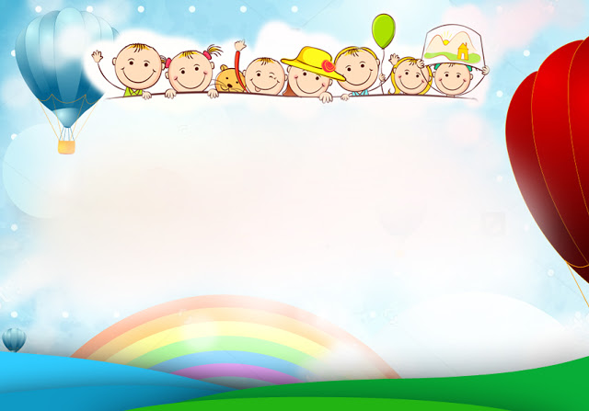
NỘI DUNG
Khuyên các em đối với bạn bè phải biết tin yêu và nhường nhịn, biết dũng cảm nhận lỗi khi trót cư xử không tốt với bạn.

Slide 23
3
THỰC HÀNH
Luyện đọc lại
Notes:
Bài giảng thiết kế bởi: Hương Thảo - tranthao121006@gmail.com

Slide 24
3. Cơn giận lắng xuống. Tôi bắt đầu thấy hối hận. Chắc là Cô-rét-ti không cố ý chạm vào khuỷu tay tôi thật. Tôi nhìn cậu, thấy vai áo cậu sứt chỉ, chắc vì cậu đã vác củi giúp mẹ. Bỗng nhiên, tôi muốn xin lỗi
Cô-rét-ti, nhưng không đủ can đảm.
4. Tan học, tôi thấy Cô-rét-ti đi theo mình. Tôi đứng lại, rút cây thước kẻ cầm tay. Cậu ta đi tới, tôi giơ thước lên.
- Ấy đừng! - Cô-rét-ti cười hiền hậu - Ta lại thân nhau như trước đi!
Tôi ngạc nhiên, ngây ra một lúc, rồi ôm chầm lấy bạn. Cô-rét-ti nói:
- Chúng ta sẽ không bao giờ giận nhau nữa, phải không En-ri-cô?
- Không bao giờ! Không bao giờ! - Tôi trả lời.

Slide 25
3. Cơn giận lắng xuống. Tôi bắt đầu thấy hối hận. Chắc là Cô-rét-ti không cố ý chạm vào khuỷu tay tôi thật. Tôi nhìn cậu, thấy vai áo cậu sứt chỉ, chắc vì cậu đã vác củi giúp mẹ. Bỗng nhiên, tôi muốn xin lỗi
Cô-rét-ti, nhưng không đủ can đảm.
4. Tan học, tôi thấy Cô-rét-ti đi theo mình. Tôi đứng lại, rút cây thước kẻ cầm tay. Cậu ta đi tới, tôi giơ thước lên.
- Ấy đừng! - Cô-rét-ti cười hiền hậu - Ta lại thân nhau như trước đi!
Tôi ngạc nhiên, ngây ra một lúc, rồi ôm chầm lấy bạn. Cô-rét-ti nói:
- Chúng ta sẽ không bao giờ giận nhau nữa, phải không En-ri-cô?
- Không bao giờ! Không bao giờ! - Tôi trả lời.

Slide 26
4
KỂ CHUYỆN
Notes:
Bài giảng thiết kế bởi: Hương Thảo - tranthao121006@gmail.com

Slide 27
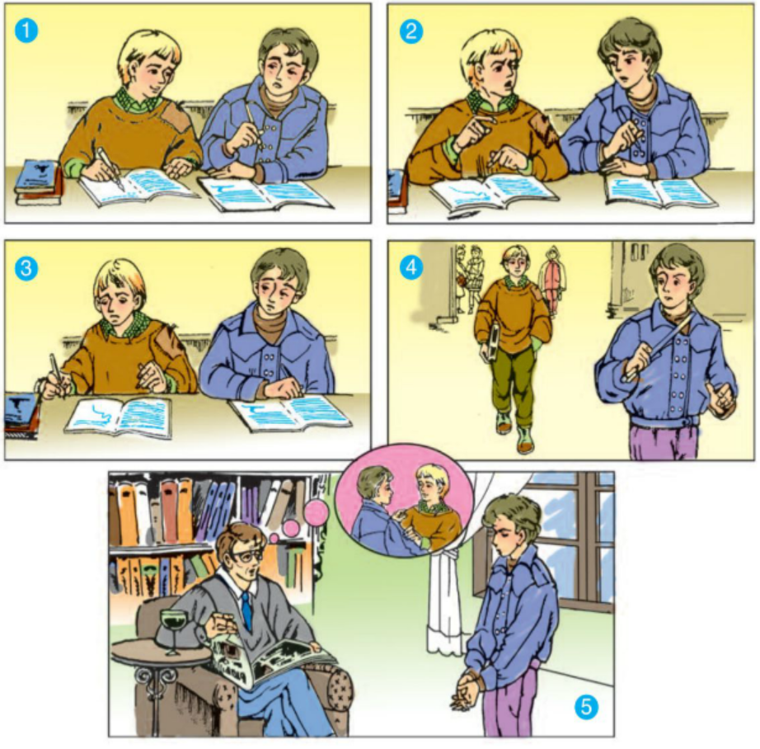
Dựa vào các tranh sau, kể lại từng đoạn của câu chuyện Ai có lỗi? bằng lời của em.
M: En-ri-cô và Cô-rét-ti ngồi học cạnh nhau. Một lần, En-ri-cô đang viết thì bị Cô-rét-ti chạm vào khuỷu tay, làm cho cây bút nguệch ra một đường rất xấu…..

Slide 28
Câu hỏi gợi ý:
1. Câu chuyện trong SGK được kể bằng lời của ai?
2. Phần kể chuyện yêu cầu chúng ta kể bằng lời của ai?
Lời của En-ri-cô
Lời của em
En-ri-cô
Cô-rét-ti

Slide 29
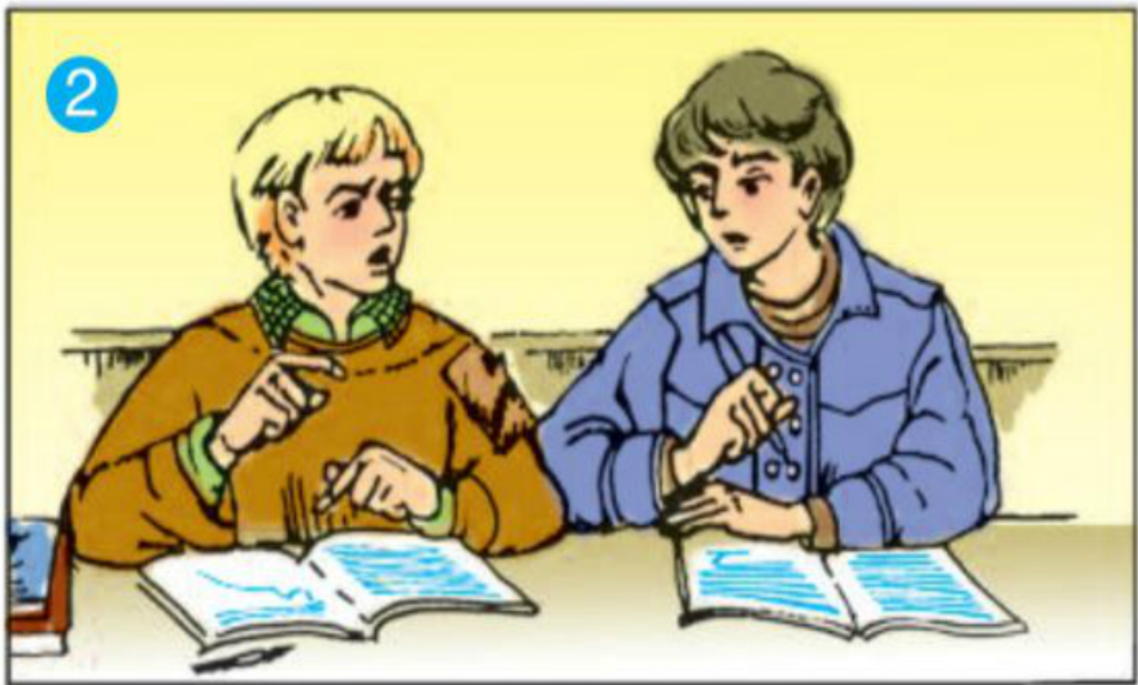
Để trả thù, một lát sau, En-ri-cô đẩy Cô-rét-ti một cái đến nỗi hỏng hết trang viết tập của bạn. Cô-rét-ti giận đỏ mặt, rồi giơ tay dọa En-ri-cô. Vừa lúc ấy, thầy giáo nhìn xuống. Cô-rét-ti vội hạ tay xuống, nhưng dịu giọng nói rằng lát nữa ta gặp nhau ở cổng trường”.

Slide 30
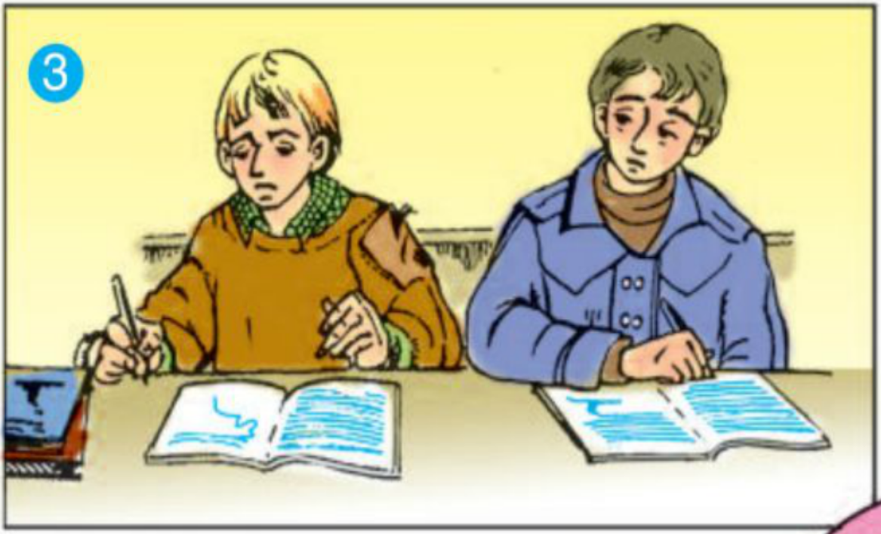
En-ri-cô lại cúi xuống nắn nót viết. Cơn giận lắng xuống. En-ri-cô hối hận, nghĩ: “Chắc là Cô-rét-ti không có ý chạm vào khuỷu tay mình thật”. Bất chợt En-ri-cô nhìn thấy vai bạn bị sứt chỉ, chắc vì cậu ta đã vác củi giúp mẹ. En-ri-cô muốn nổi với Cô-rét-ti: “Mình xin lỗi” nhưng không đủ can đảm

Slide 31
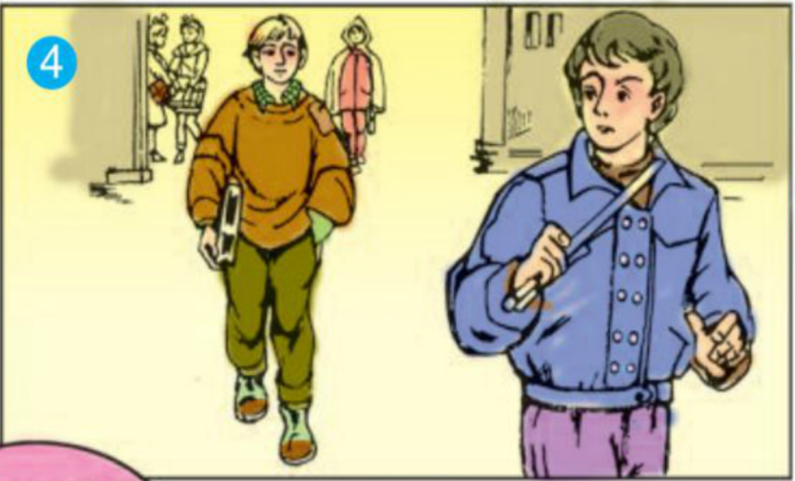
Tan trường, thấy Cô-rét-ti lẽo đẽo theo sau. En-ri-cô nghĩ là Cô-rét-ti sẽ đánh mình. Cậu bèn thủ sẵn một cây thước trong tay. Cô-rét-ti vội nở nụ cười hiền hậu của mình làm hòa. En-ri-cô ngạc nghiên, ngây người ra nhìn rồi đột nhiên ôm chầm lấy bạn. Cả hai đều hiểu nhau và họ lại thân thiết với nhau như trước.

Slide 32
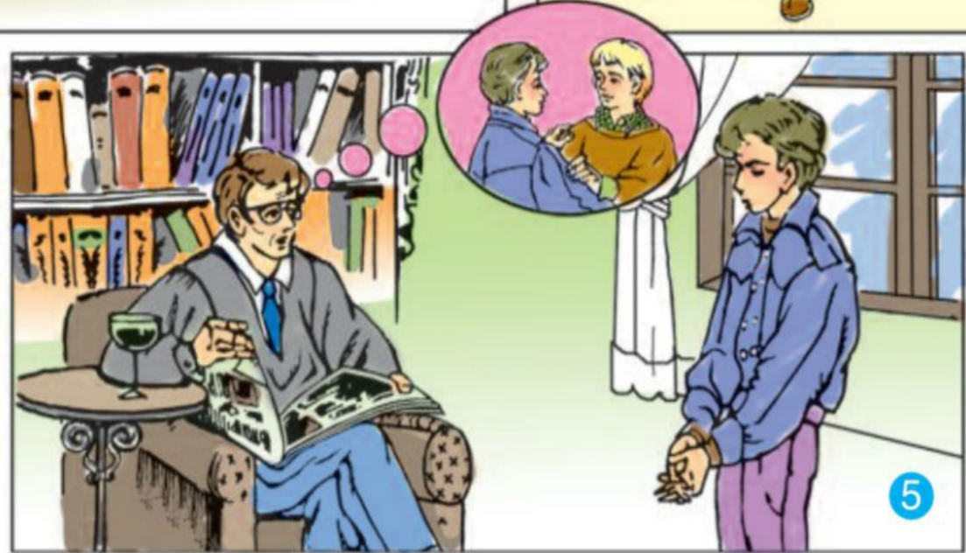
Về nhà, En-ri-cô kể lại đầu đuôi câu chuyện xảy ra cho bố nghe. Cậu nghĩ rằng, bố sẽ hài lòng. Nào ngờ, bị bố mắng một trận vì lẽ ra, cậu phải xin lỗi Cô-rét-ti, thế mà còn giơ thước định đáng bạn”.

Slide 33
Dựa vào các tranh sau, kể lại từng đoạn của câu chuyện Ai có lỗi? bằng lời của em.

Slide 34
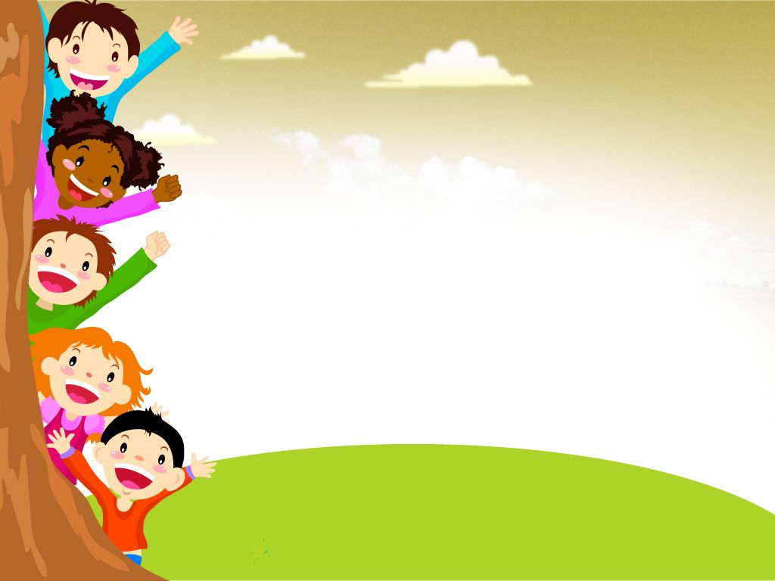
Hoạt động tiếp nối
Tập kể lại truyện cho người thân nghe.
Chuẩn bị bài sau : Cô giáo tí hon

Slide 35
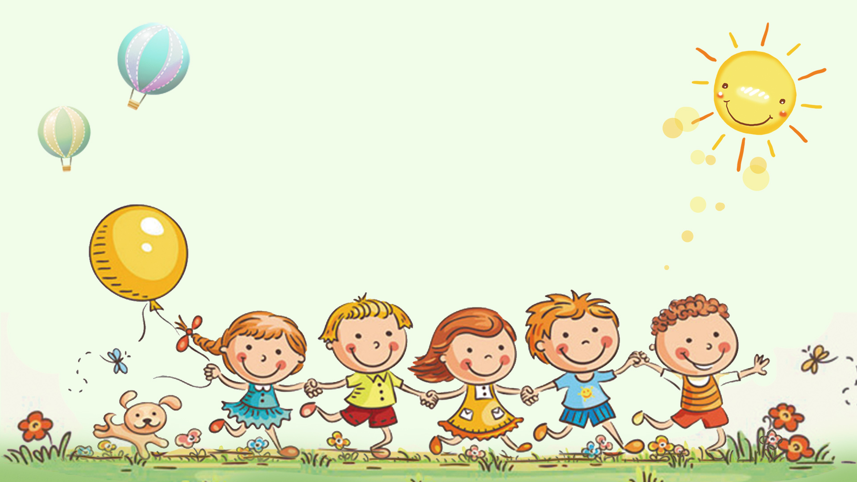
TẠM BIỆT CÁC CON!

